Slide 1
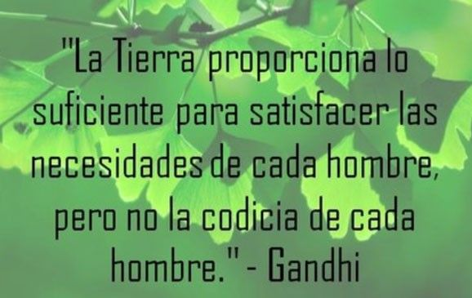
TAREA AULA INVERTIDA Nº1
REALIZAR EN FICHAS:
ESCRIBIR EL CONCEPTO DE ADAPTACIÓN BIOLÓGICA.
ESCRIBIR LAS 2 CONDICIONANTES QUE PERMITEN LAS ADAPTACIONES
ESCRIBIR LOS TIPOS DE ADAPTACIONES DE LOS SERES VIVOS Y SUS RESPECTIVAS DIVISIONES.
ESCRIBIR EL CONCEPTO DE ADAPTACIÓN BIOLÓGICA HUMANA
ESCRIBIR LOS DOS TIPOS DE ADAPTACIONES DE LOS SERES HUMANOS SEGÚN LAS INTERRELACIONES ECOLÓGICAS

